Slide 1
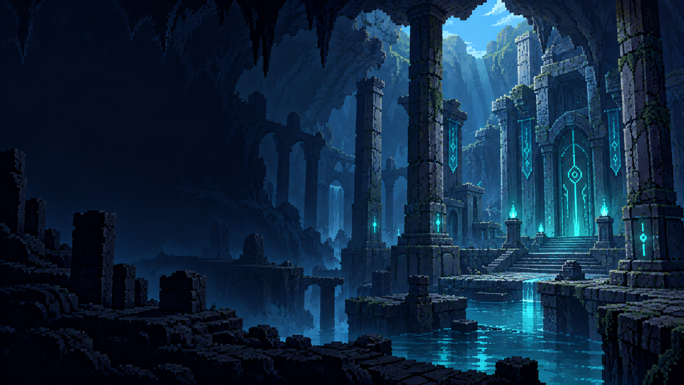
RelicEscape
유물의 위치로 이동하는
2D 탐험 액션
2D 게임프로그래밍 1차 기획 발표
게임공학과 2023184014 박준영
RelicEscape
01 / 07
Notes:
[8초]
렐릭 이스케이프는 순간이동 유물을 이용해 지하 유적을 탈출하는 이차원 탐험 액션 게임입니다.
자료: 사용자 확정 규칙, INITIAL_DESIGN.md. 플레이어 이미지는 source-v3 원본. 맵은 예시도.

Slide 2
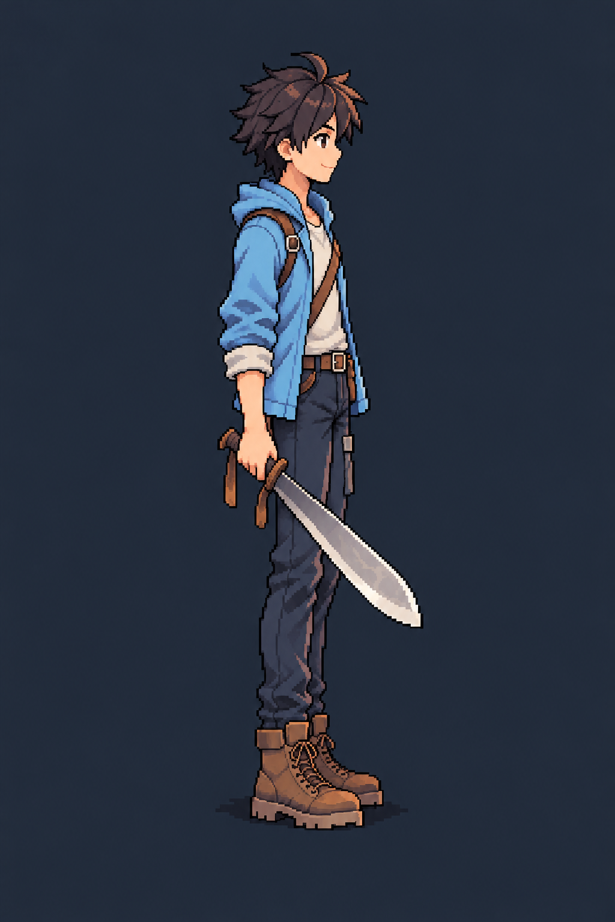
동굴 아래에서 시작되는 탈출
문양 조사와 추락을 거쳐 유물 발견으로 연결
문양을 조사한다
접근 후 상호작용 키로 사건 시작
지하 유적으로 떨어진다
추락과 각성은 짧은 애니메이션
유물을 얻고 출구를 찾는다
함정과 몬스터가 있는 유적 탐험
RelicEscape
02 / 07
Notes:
[12초]
유적 탐험이 취미인 주인공은 동굴의 문양을 조사하다 지하로 추락합니다. 그곳에서 발견한 유물로 함정과 몬스터를 통과해 출구를 찾습니다.
자료: 사용자 확정 규칙, INITIAL_DESIGN.md. 플레이어 이미지는 source-v3 원본. 맵은 예시도.

Slide 3
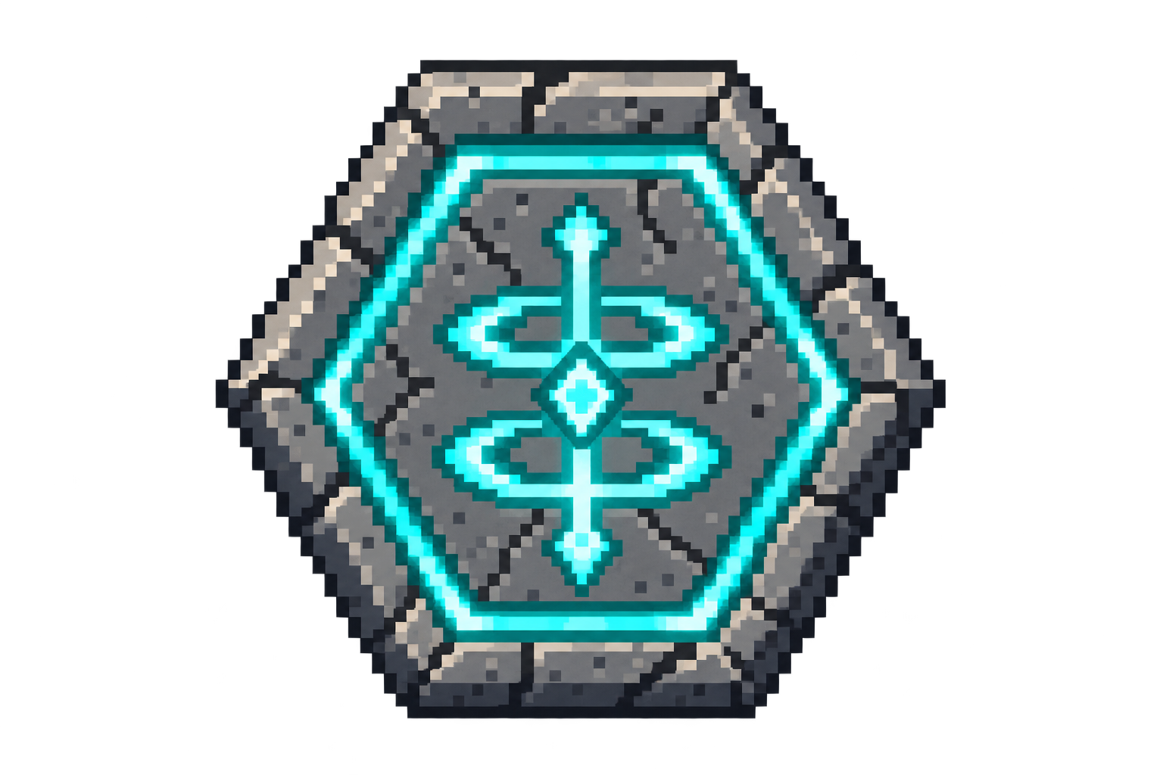
유물의 현재 위치로 순간이동
목적지를 설치하고, 이동할 순간을 선택한다
땅 위에 자유롭게 설치
돌아올 위치를 직접 준비
발사대와 레일에 장착
유물을 먼저 보내 이동 경로 확보
이동 중에도 사용 가능
순간이동 후 자동 회수, 속도 0
RelicEscape
03 / 07
Notes:
[22초]
핵심 능력은 유물이 있는 현재 위치로 순간이동하는 것입니다. 바닥에 설치하면 돌아올 지점을 만들 수 있습니다. 발사대나 레일에 장착하면 유물을 먼저 보낼 수 있고, 이동 중에도 원하는 순간에 순간이동할 수 있습니다. 도착하면 유물은 회수되고 속도는 영으로 초기화됩니다.
자료: 사용자 확정 규칙, INITIAL_DESIGN.md. 플레이어 이미지는 source-v3 원본. 맵은 예시도.

Slide 4
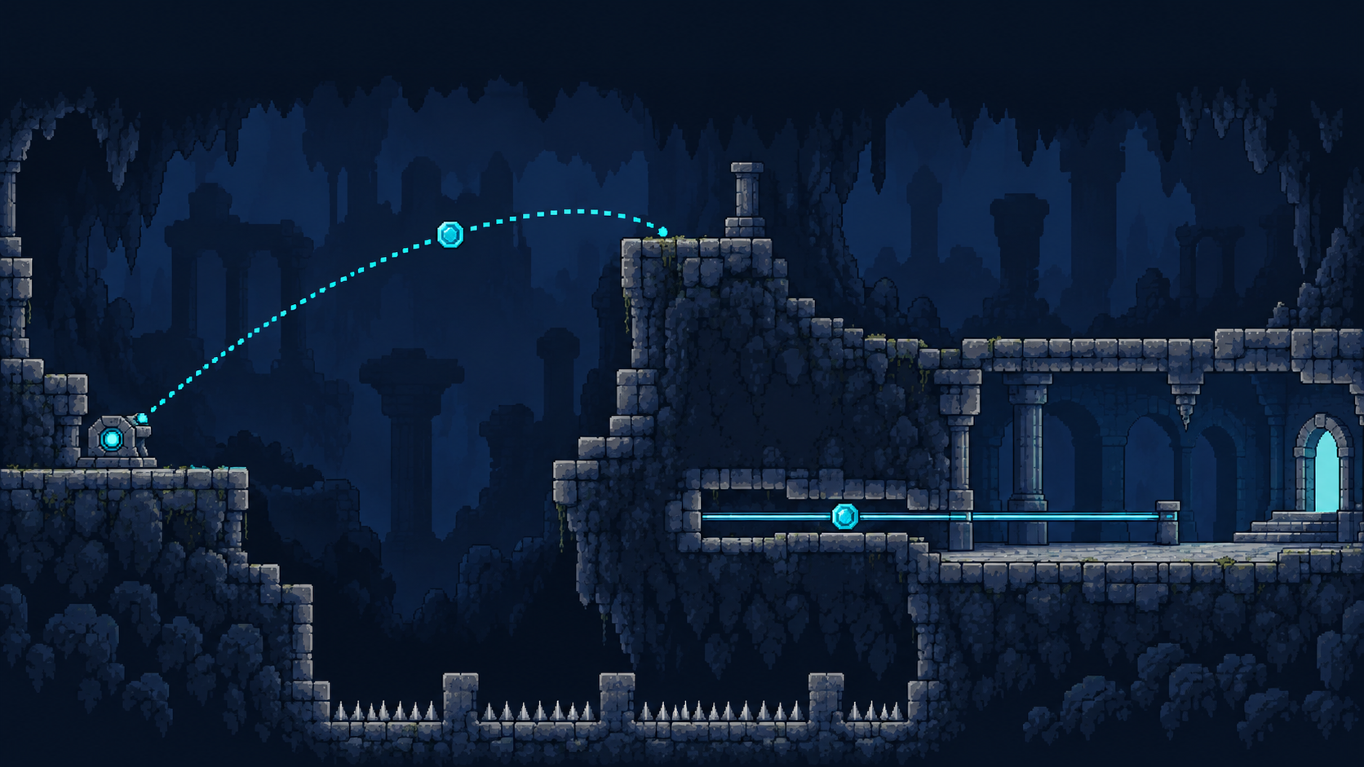
위치와 타이밍을 고르는 탐험
발사 궤적과 레일 경로를 관찰하며 이동
발사 중 순간이동
벽 근처에 도착한 뒤
벽점프로 발판 진입
레일 통과
유물만 통과하는 곳을
지나 반대편으로 이동
플레이 예시도
RelicEscape
04 / 07
Notes:
[14초]
유물을 발사해 벽 가까이 순간이동한 뒤 벽점프를 하거나, 레일로 좁은 통로를 지나갈 수 있습니다. 설치 위치와 이동 시점의 선택이 핵심 재미입니다.
자료: 사용자 확정 규칙, INITIAL_DESIGN.md. 플레이어 이미지는 source-v3 원본. 맵은 예시도.

Slide 5

정글도 전투와 생존
체력 100, 낙하 피해 없음
일반 공격 점프 공격 내려찍기
벽 슬라이드와 벽점프
강화 유물 3개로 최대 체력 +20
가시 피격(-25) 후 최근 안전 발판으로 복귀
RelicEscape
05 / 07
Notes:
[14초]
체력은 백이고 강화 유물 세 개로 최대 체력이 이십 늘어납니다. 가시에 닿으면 이십오가 줄고 최근 안전 발판으로 돌아갑니다. 정글도 공격 세 종류와 벽점프를 사용합니다.
자료: 사용자 확정 규칙, INITIAL_DESIGN.md. 플레이어 이미지는 source-v3 원본. 맵은 예시도.

Slide 6
4주 개발 계획
튜토리얼 1개, 메인 스테이지 1개, 마지막 보스전
기간 | 구현 목표 | 완료 기준
1주차 11/3~9 | 기본 이동·충돌·벽 이동·유물 | 한 방에서 핵심 조작
2주차 11/10~16 | 발사·레일·공격·체력 | 장치와 전투 반복
3주차 11/17~23 | 튜토리얼·메인·적·함정 | 보스 입구까지 진행
4주차 11/24~30 | 보스·종료·연출·전체 연결 | 처음부터 끝까지 플레이
12/1~6 오류 수정과 최종 검증
12월 둘째 주 발표 예정 / Python · pico2D
RelicEscape
06 / 07
Notes:
[14초]
네 주 동안 기본 조작, 장치와 전투, 스테이지, 보스와 마무리 순서로 개발합니다. 십이월 둘째 주 발표 전까지 오류 수정과 두 컴퓨터 실행 검증을 끝내겠습니다.
자료: 사용자 확정 규칙, INITIAL_DESIGN.md. 플레이어 이미지는 source-v3 원본. 맵은 예시도.

Slide 7
RelicEscape
설치할 위치와 이동할 순간을
직접 선택하는 유적 탐험
Python / pico2D
RelicEscape
07 / 07
Notes:
[6초]
파이썬과 피코투디로 개발하겠습니다. 감사합니다.
자료: 사용자 확정 규칙, INITIAL_DESIGN.md. 플레이어 이미지는 source-v3 원본. 맵은 예시도.

